Slide 1
嵌入式C语言高级编程篇

Slide 2
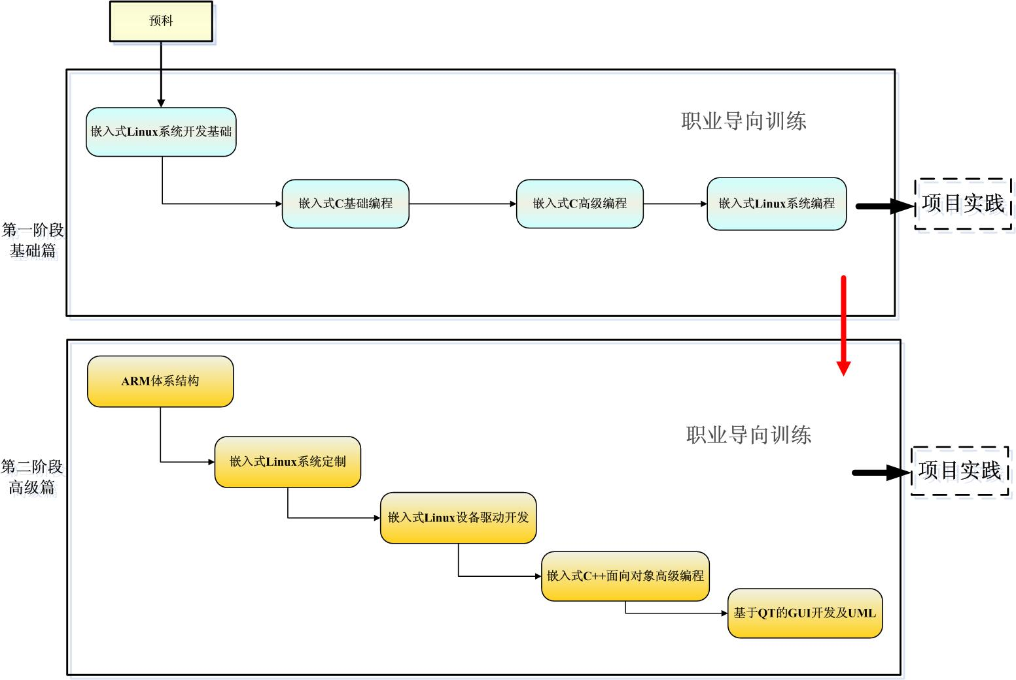
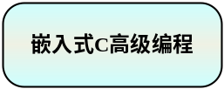
课程地位

Slide 3
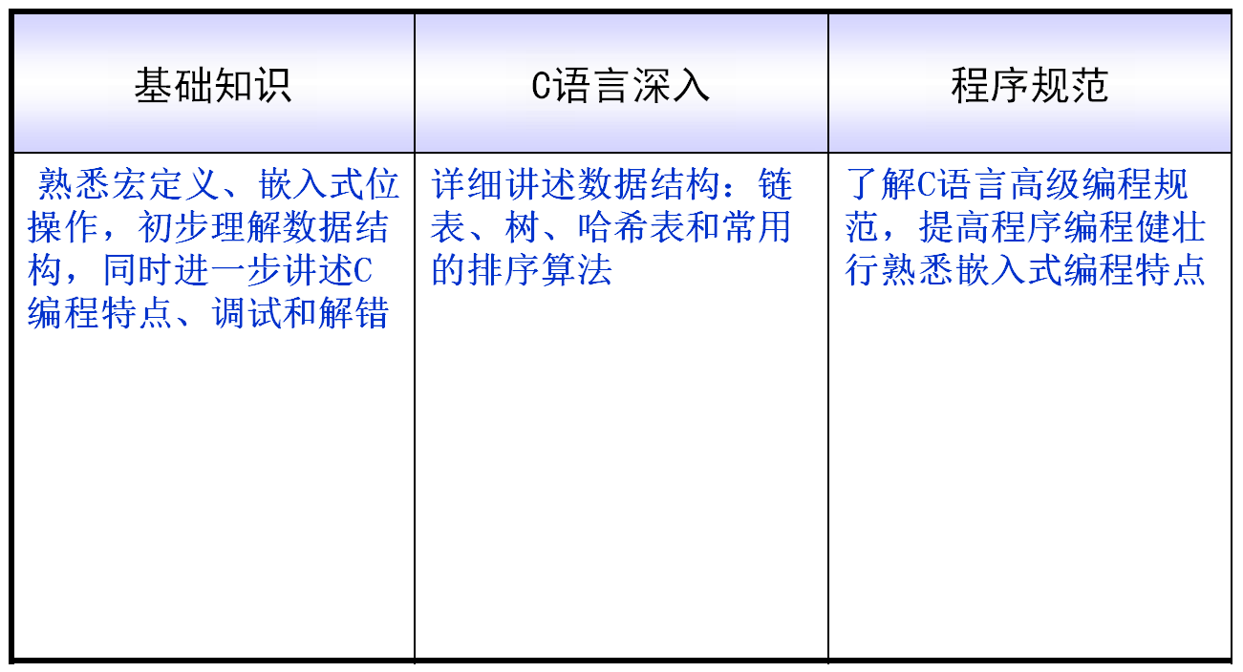
课程结构图

Slide 4
第一章
编译预处理

Slide 5
预习检查
1.预编译是什么
2.如何得到一个只经过预编译的文件
3.#include <stdio.h>，这里使用<>和””有没有区别呢？

Slide 6
本章目标
本章概述
  讲述宏定义的标准用法
  了解预编译的概念，掌握宏定义的方法。
  了解“文件包含”与预处理的应用。
  了解条件编译的几种形式。
本章目标
  掌握C语言的常用预处理
重点
  宏的定义与使用
  宏的严格替换
  防止重复定义的宏组合

Slide 7
本章结构
编译预处理
宏定义
编译预处理
文件包含
条件编译
预处理其他关键词

Slide 8
1 编译预处理
编译预处理
宏定义
文件包含
条件编译
其他预处理关键字

Slide 9
1-1 编译预处理
作用：对源程序编译之前做一些处理,生成扩展C源程序
种类
    宏定义 #define #ifdef #ifndef
    文件包含 #include
    条件编译 #if--#else--#endif等
    其他宏定义 #line #error #pragma
格式：
    “#”开头
    占单独书写行
    语句尾一般不加分号

Slide 10
1-2 宏定义
无参数宏定义
有参数宏定义
＃undef

Slide 11
1-2-1 无参数宏定义
宏体可缺省,表示宏名
定义过或取消宏体
不带参数宏定义
    一般形式： #define 宏名 [宏体]
    功能:用指定标识符(宏名)代替字符序列(宏体)
如 #define YES 1
#define NO 0
#define PI 3.1415926
#define OUT printf(“Hello,World”);
例 #define WIDTH 80
#define LENGTH WIDTH+40
var=LENGTH*2;
宏展开：var= 80+40 *2;
例 #define WIDTH 80
#define LENGTH WIDTH+40
var=LENGTH*2;
宏展开：var= 80+40 *2;
( )
( )
如 if(x==YES) printf(“correct!\n”);
else if (x==NO) printf(“error!\n”);
展开后： if(x==1) printf(“correct!\n”);
else if (x==0) printf(“error!\n”);
例 #define PI 3.14159
printf(“2*PI=%f\n”,PI*2);
宏展开：printf(“2*PI=%f\n”,3.14159*2);
例 #define MAX MAX+10 (×)

Slide 12
1-2-1 不带参数宏定义
宏定义的规则
  宏名一般习惯用大写字母表示,以便与变量名相区别
  宏定义不是C语句，不必在行末加分号
  在进行宏定义时，可以引用已定义的宏名，可以层层替换。
  只作字符替换，不分配内存空间。
#define R 3.0
#define PI 3.1415926
#define L 2*PI*R
#define S PI*R*R
main()
{
printf(“L=%f\nS=%f\n”,L,S);
}
结果：
L = 18.849556
S = 28.274333

Slide 13
1-2-1 不带参数宏定义
宏定义的特点
  宏名一般习惯用大写字母表示
  提高程序的通用性
  宏名的有效范围为定义命令之后到本源文件结束
  可以用#undef命令终止宏定义的作用域
  宏定义只作简单的替换，不作正确性检查

Slide 14
1-2-2 带参数宏定义
    一般形式： #define 宏名(参数表) 宏体
      例 #define S(a,b) a*b
      ………..
      area=S(3,2);
      宏展开： area=3*2;
不能加空格
    宏展开：形参用实参换，其它字符保留
    宏体及各形参之间应加空格
    注意宏体的括号
例 #define S (r) PI*r*r
相当于定义了不带参宏S,代表字符串“(r) PI*r*r”
例 #define POWER(x) x*x
x=4; y=6;
z=POWER(x+y);
宏展开：z=x+y*x+y;
一般写成： #define POWER(x) ((x)*(x))
宏展开： z=((x+y)*(x+y));

Slide 15
1-2-2 带参数宏定义
带参数宏定义的特点
  带参宏定义中，宏名和形参表之间不能有空格出现
    例如： #define MAX(a,b) (a>b)?a:b
    写为： #define MAX (a,b) (a>b)?a:b
    将被认为是无参宏定义，宏名MAX代表字符串 (a,b)(a>b)?a:b
  在带参宏定义中，形式参数不分配内存单元，因此不必作类型定义
  在宏定义中的形参是标识符，而宏调用中的实参可以是表达式
  在宏定义中，字符串内的形参通常要用括号括起来以避免出错
#define SQ(y) (y)*(y)
main()
{
int a,sq;
printf("input a number: ");
scanf("%d",&a);
sq=SQ(a+1);
printf("sq=%d\n",sq);
}

Slide 16
1-2-2 带参数宏定义
带参的宏和带参函数很相似，但有本质上的不同
带参宏
函数
处理时间
编译时
程序运行时
参数类型
无类型问题
定义实参,形参类型
处理过程
不分配内存
简单的字符置换
分配内存
先求实参值,再代入形参
程序长度
改变
不变
运行速度
不占运行时间
调用和返回占时间

Slide 17
1-2-2 带参数宏定义
带参的宏和带参函数很相似，但有本质上的不同
  函数例
  宏定义例
Int main()
{
int i=1;
while(i<=5)
printf("%d\n",SQ(i++));
}
Int SQ(int y)
{
return((y)*(y));
}
#define SQ(y) ((y)*(y))
main()
{
int i=1;
while(i<=5)
printf("%d\n",SQ(i++));
}

Slide 18
1-2-3 ＃undef
＃undef定义指令删除前面定义的宏名字。
表达一般形式为：
  #undef macro-name
例子
  ＃define MICRO 1
  ＃undef MICRO

Slide 19
1-3 文件包含
<> 直接按标准目录搜索
“” 先在当前目录搜索，再搜索标准目录
  功能：一个源文件可将另一个源文件的内容全部包含进来
  一般形式： #include “文件名”
  或 #include <文件名>
  函数例
  处理过程：预编译时,用被包含文件的内容取代该预处理命令，再对“包含”后的文件作一个源文件编译
#include “file2”
file2
B
A
A
file2
file1
file1

Slide 20
1-3 文件包含
  被包含文件内容
    源文件(*.c)
    头文件(*.h)
file3
宏定义
数据结构定义
函数说明等
file2
file1
A
  文件包含可嵌套
#include “file2”
#include “file3”
C
A
B
file3.c
file1
file2

Slide 21
1-3 文件包含
例子
/* powers.h */
#define sqr(x) ((x)*(x))
#define cube(x) ((x)*(x)*(x))
#define quad(x) ((x)*(x)*(x)*(x))
#include <stdio.h>
#include "powers.h"
#define MAX_POWER 10
void main()
{ int n;
printf("number\t exp2\t exp3\t exp4\n");
printf("----\t----\t-----\t------\n");
for(n=1;n<=MAX_POWER;n++)
printf("%2d\t %3d\t %4d\t %5d\n",n,sqr(n),cube(n),quad(n));
}

Slide 22
1-3 文件包含
文件包含特点
  一个include命令只能指定一个被包含文件
  可以用双引号括起来，也可以用尖括号括起来。
  文件包含允许嵌套
  被包含文件(file2.h)与其所在的文件(file.c)在预编译之后已成为同一个文件

Slide 23
1-4 条件编译
#if、#else、#elif #endif
#ifdef和#ifndef

Slide 24
1-4-1 #if、#else、#elif #endif
条件编译指令中最常用的或许是#if,#else,#elif和#endif
#if的一般形式是：
      #if constant-expression
      Statement sequence
      #endif
#endif标记#if块的结束
例子：
    #ifdef COMPUTER_A
    #define INTEGER_SIZE 16
    #else
    # define INTEGER_SIZE 32
    #endif

Slide 25
1-4-1 #if、#else、#elif #endif
#else指令的作用与C语言的else相似，#if指令失败时它可以作为备选指令
#else既是标记#if块的结束，也标记#else块的开始
每个#if只能写一个#endif匹配
例子：
#include <stdio.h>
#define MAX 100
Int main(void)
{
  #if MAX>99
  printf(“Compiled for array greater than 99.\n”);
  #else
  printf(“Complied for small array.\n”);
  #endif
return 0;
}

Slide 26
1-4-1 #if、#else、#elif #endif
#elif指令的意思是“否则，如果”
语法格式：
    #if expression
    Statement sequence
    #elif expression1
    Statement sequence
    #elif expression2
    。。。。。。
    #elif expression
    Statement sequence
    #endif

Slide 27
1-4-2 #ifdef和#ifndef
#ifdef －－如果已定义
  #ifdef的一般形式如下：
    #ifdef 标识符
    程序段1
    #else
    程序段2
    #endif
  当所指定的标识符已经被#define命令定义过，则在程序编译阶段只编译程序段1，否则编译程序段2。

Slide 28
1-4-2 #ifdef和#ifndef
#ifndef －－如果已定义
  #ifdef的一般形式如下：
    #ifndef 标识符
    程序段1
    #else
    程序段2
    #endif
  作用是当所指定的标识符未被#define命令定义过，则在程序编译阶段只编译程序段1，否则编译程序段2。它只是第一行与第一种形式不同。这种形式与第一种形式的作用相反#ifndef

Slide 29
1-4-2 #ifdef和#ifndef
#ifdef和#ifndef
#inlucde <stdio.h>
#define T 10
int main(void)
{
#ifdef t
Printf(“Hi T\n”);
#else
Printf(“Hi anyone\n”);
#endif
#ifndef M
Printf(“M Not Defined\n”);
#endif
return 0;
}

Slide 30
1-4-2 #ifdef和#ifndef
#if －－如果已定义
  #if 的一般形式如下：
    #if 常量表达式
    程序段1
    #else
    程序段2
    #endif
  如常量表达式的值为真(非0)，则对程序段1 进行编译，否则对程序段2进行编译

Slide 31
1-4-2 #ifdef和#ifndef
#if 例子
#define R 1
main()
{
float c,r,s;
printf ("input a number: ");
scanf("%f",&c);
#if R
r=3.14159*c*c;
printf("area of round is: %f\n",r);
#else
s=c*c;
printf("area of square is: %f\n",s);
#endif
}

Slide 32
防止重复包含
对于头文件，我们通常使用#ifndef--#define--#endif来防止头文件的重复包含。
#ifndef TEST_H
#define TEST_H
Struct xyz { … };
Void fun();
…
#endif

Slide 33
重复包含问题的出现
Struct xyz
{
int x;
double y;
char z;
};
#include”a.h”
Int fun(struct xyz * p)
{
  return 0;
}
错误：重复定义
Struct xyz
{
int x;
double y;
char z;
};
Struct xyz
{
int x;
double y;
char z;
};
Int fun(struct xyz * p);
Int main()
{
struct xyz a;
fun(&a);
}
a.h
b.h
编译预处理后
#include”a.h”
#include”b.h”
Int main()
{
struct xyz a;
fun(&a);
}
Main.c

Slide 34
阶段总结
宏定义的特点和宏定义的取消
带参数宏定义要注意的几个细节
条件编译主要应用在那几个方面，它有几种使用方法
Include 包含文件的两种方法和他们之间的区别特点

Slide 35
1-5 其他预处理关键字
使用defined
#pragma
#和##
预定义宏

Slide 36

1-5-2 使用defined
确定是否定义宏名字的方法
defined操作符的一般形式如
  defined macro-name
define与＃ifdef：
    #if defined MY
    或
    #ifdef MY
感叹号”!”来反转相应的条件
    #if !defined DEBUG
    Printf(“Final Version!\n”);
    #endif

Slide 37
1-5-4 #和##
操作符#通常称为字符串化的操作符
    预处理程序把以下的语句：
    Printf(mkstr(I like C));
    变成
    Printf(“I like C”);
  #include <stdio.h>
  #define mkstr(s) #s
  int main(void)
  {
  Printf(mkstr(I like C));
  Return 0;
  }

Slide 38
1-5-5 #和##
“##”可以把两个独立的字符串连接成一个字符串
#include<stdio.h>
#define SORT(X) sort_function # # X
void main(void)
{
char *array；
int elements，element_size；．
SORT(3) (array，elements，element_size)；
}
结果：
SORT(3) 转化为sort_function3
SORT(3) (array，elements，element_size)转化为
sort_function3(array，elements，element_size

Slide 39
1-5-6 预定义宏
__DATE__ 进行预处理的日期（“Mmm dd yyyy”形式的字符串文字）
__FILE__ 代表当前源代码文件名的字符串文字
__LINE__ 代表当前源代码中的行号的整数常量
__TIME__ 源文件编译时间，格式微“hh：mm：ss”
__func__ 当前所在函数名

Slide 40
1-5-7 预定义宏
例子
#include <stdio.h>
#include <stdlib.h>
void why_me();
int main()
{
printf( "The file is %s.\n", __FILE__ );
printf( "The date is %s.\n", __DATE__ );
printf( "The time is %s.\n", __TIME__ );
printf( "This is line %d.\n", __LINE__ );
printf( "This function is %s.\n", __func__ );
why_me();
return 0;
}
void why_me()
{
printf( "This function is %s\n", __func__ );
printf( "The file is %s.\n", __FILE__ );
printf( "This is line %d.\n", __LINE__ );
}

Slide 41
阶段总结
C语言扩展宏定义几个具体应用
  调试
  ＃＃与＃
  ！define

Slide 42
本章总结
预处理的基础操作方式
编译预处理
＃define定义的原则和注意事项及应用
宏定义
讲述文件包含的特点和用处，以及＃include””和<>的区别
编译预处理和位运算
文件包含
讲述条件编译的三种应用方式和主要功能实现
条件编译
讲述了＃error以及＃pragma和调试输入基本应用
预处理其他关键词

Slide 43
实验1
题目
  用宏定义来实现两个数取最大值
注意事项
  ？运算符的运用
  对参数的包含
  define的语法特点
实验结果
  掌握宏定义的具体应用，深化对宏定义的操作。

